Slide 1
Mô hình thực thể mối kết hợp

Slide 2
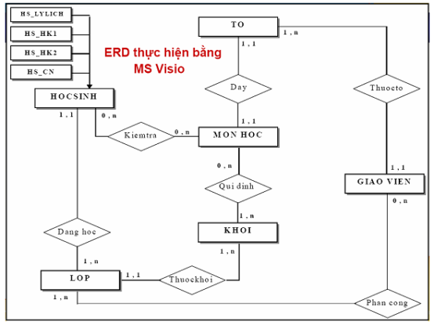
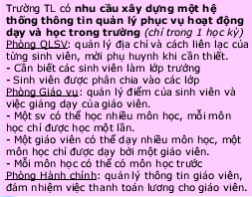
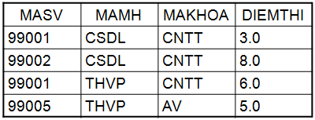
Quá trình thiết kế CSDL
Bài toán Thực tế
DBMS
Mô hình
E-R
Mô hình CSDL Quan hệ
DB

Slide 3
Ví dụ: Cơ sở dữ liệu của công ty
Chúng ta cần thiết kết một lược đồ cơ sở dữ liệu dựa trên những yêu cầu sau:
Công ty được tổ chức thành những PHÒNG BAN. Mỗi phòng ban có tên, mã số và có một nhân viên quản lý phòng ban này. Chúng ta lưu trữ ngày bắt đầu làm việc của người quản lý phòng ban. Một phòng ban có thể được đặt ở nhiều địa điểm.
Mỗi phòng ban quản lý một số lượng ĐỀ ÁN, mỗi đề án có tên, mã số và được triển khai ở một địa điểm

Slide 4
Ví dụ: Cơ sở dữ liệu của công ty
Chúng ta lưu trữ thông tin nhân viên gồm mã số, địa chỉ, lương, giới tính và ngày sinh
Mỗi nhân viên làm việc cho một phòng ban nhưng có thể làm ở nhiều dự án.
Chúng ta lưu trữ số giờ mà nhân viên này đã làm trên mỗi dự án
Lưu trữ người quản lý trực tiếp của mỗi nhân viên.
Mỗi nhân viên có thể có một số nhân thân
Mỗi nhân thân cần lưu trữ tên, giới tính, ngày sinh và mối liên hệ với nhân viên đó.

Slide 5
Mô hình thực thể - kết hợp
Mô hình dữ liệu thực thể kết hợp ( Entity Relationship Data Model – E/R Model)
Do Peter Pin_Shan Chen đề xuất năm 1970.
Mô hình E/R mô tả dữ liệu như là thực thể (entity), mối quan hệ (relationship) và thuộc tính (attribute)

Slide 6
Các khái niệm trong mô hình ER
Thực thể và thuộc tính
Thực thể là những đối tượng cụ thể hoặc những thứ trong thế giới thực được biểu diễn trong CSDL
Ví dụ: NHÂN VIÊN John Smith, PHÒNG BAN Research, DỰ ÁN ProductX
Thuộc tính là những tính chất được sử dụng để mô tả một thực thể
Ví dụ: Một thực thể NHÂN VIÊN có thể có các thuộc tính: Tên, Mã nhân viên, Địa chỉ, Giới tính, Ngày sinh.
Một thực thể xác định sẽ có một giá trị cho mỗi thuộc tính của nó
Ví dụ: một thực thể nhân viên cụ thể có thể có Tên='John Smith', Mã nhân viên='123456789', Địa chỉ='731, Fondren, Houston, TX', Giới tính='M', Ngày sinh='09-JAN-55‘
Mỗi thuộc tính có một tập giá trị (hoặc kiểu dữ liệu) kết hợp với nó
Ví dụ: số nguyên, chuỗi …

Slide 7
Loại của thuộc tính(1)
Thuộc tính đơn trị
Mỗi thực thể có một giá trị đơn cho thuộc tính của nó Ví dụ: Mã nhân viên, giới tính.
Thuộc tính đa hợp:
Thuộc tính có thể được hình thành từ nhiều thành phần. Ví dụ:
Địa chỉ (Số nhà, Đường, Thành phố, Quốc gia), Hoặc
Họ Tên (Họ, Tên lót, Tên)
Thuộc tính đa trị
Một thực thể có thể có nhiều giá trị cho thuộc tính của nó. Ví dụ: Màu sắc của một XE HƠI hoặc bằng cấp của một SINH VIÊN
Biểu diễn: {Màu sắc} hoặc {Bằng cấp}

Slide 8
Loại của thuộc tính(2)
Nhìn chung, thuộc tính đa hợp và thuộc tính đa trị có thể lồng nhau, mặc dù điều này rất hiếm.
Ví dụ, bằng cấp của một SINH VIÊN là một thuộc tính đa trị phức hợp được biểu diễn {Bằng cấp (Trường, năm cấp, kết quả, chuyên ngành)}

Slide 9
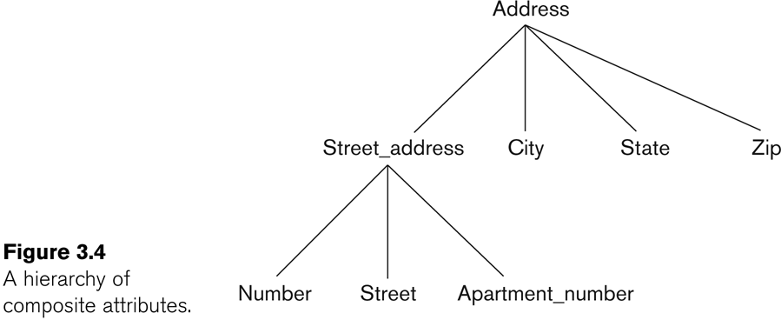
Ví dụ: Thuộc tính đa hợp

Slide 10
Loại thực thể và thuộc tính khóa (1)
Những thực thể với các thuộc tính cơ bản giống nhau được nhóm lại thành một loại thực thể (entity type)
Ví dụ: Loại thực thể NHÂN VIÊN, DỰ ÁN
Một thuộc tính của một loại thực thể mà mỗi thực thể phải có một giá trị duy nhất được gọi là thuộc tính khóa
Ví dụ: Mã số của NHÂN VIÊN

Slide 11
Loại thực thể và thuộc tính khóa (2)
Thuộc tính khóa có thể là đa hợp
Biển số xe là khóa của loại thực thể Xe với các thành phần (Số xe, mã tỉnh)
Một loại thực thể có thể có nhiều hơn một khóa.
Ví dụ: thực thể SINH VIÊN có mã số sinh viên và số CMND
Mỗi khóa được biểu diễn bằng cách gạch dưới
Mã sinh viên

Slide 12
Biểu diễn loại thực thể
Trong lược đồ ER, một loại thực thể được biểu diễn bởi một ô hình chữ nhật
Thuộc tính được biểu diễn bởi hình oval
Mỗi thuộc tính được kết nối tới loại thực thể của nó
Các thành phần của thuộc tính đa hợp được kết nối tới hình oval
Mỗi thuộc tính khóa được gạch dưới
Thuộc tính đa trị được biễu diễn trong một hình oval kép

Slide 13
Ví dụ
(a) Loại thực thể Sinh viên
Họ
Tên lót
Tên
Họ tên
Địa chỉ
Ngày sinh
Mã số
Bằng cấp
SINH VIÊN
(b) Loại thực thể sinh viên với 3 thực thể
SINH VIÊN 1 (HV01, (Nguyễn, Văn, A), 123/45 Tô Hiến Thành P14 Q10 HCM, 20/12/2000, {trung cấp, cao đẳng}) SINH VIÊN 2 (HV02, (Nguyễn, Văn, B), 43/2 Lý Thường Kiệt P11 Q10 HCM, 2/07/1999, {cao đẳng}) SINH VIÊN 3 (HV03, (Nguyễn, Văn, C), 43Trường Chinh P3 QTân Phú HCM, 15/09/1999, {thạc sĩ})

Slide 14
Thiết kế ban đầu của các loại thực thể cho CÔNG TY
Dựa trên bản mô tả yêu cầu, chúng ta có thể xác định bốn loại thực thể trong CSDL công ty
PHÒNG BAN
ĐỀ ÁN
NHÂN VIÊN
NHÂN THÂN

Slide 15
Phòng ban quản lý
Địa điểm
Tên
Người quản lý
Ngày bắt đầu
Tên DA
Mã số
Địa điểm
Mã số
PHÒNG BAN
ĐỀ ÁN
Đề án
Địa chỉ
lương
Số giờ
Ngày sinh
Giới tính
Giới tính
HọTên
Nhân viên
Làm việc
Tên
Người quản lý
Mã số
Quan hệ
NHÂN VIÊN
NHÂN THÂN
Ngày sinh
Phòng ban

Slide 16
Mối kết hợp
Một mối kết hợp kết nối hai hay nhiều thực thể với một ý nghĩa cụ thể.
Ví dụ: NHÂN VIÊN John smith làm việc ở PHÒNG BAN DeptX hoặc
NHÂN VIÊN Franklin Wong quản lý PHÒNG BAN Research.

Slide 17
Loại mối kết hợp
Loại mối kết hợp là sự liên kết giữa hai hay nhiều loại thực thể
Ví dụ: giữa hai loại thực thể HOCVIEN và LOP có loại mối kết hợp THUOC
Ký hiệu: bằng một hình oval hoặc hình thoi
HỌC VIÊN
Thuộc
LỚP

Slide 18
Loại mối kết hợp - Bậc và ngôi
Bậc / ngôi của loại mối kết hợp
(degree / arity of relationship)
Bậc của loại mối kết hợp là số lượng loại thực thể tham gia đồng thời vào loại mối kết hợp này.
Các loại mối kết hợp
Loại mối kết hợp 1-ngôi (unary relationship)
Loại mối kết hợp 2-ngôi (binary relationship)
Loại mối kết hợp 3-ngôi (ternary relationship): 3 loại thực thể đồng thời tham gia vào loại mối kết hợp .

Slide 19
Mối kết hợp - Bậc và ngôi
2 ngôi (binary)
1 ngôi (unary)
3 ngôi (ternary)

Slide 20
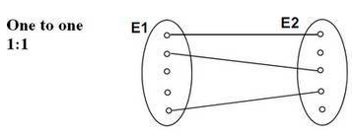
Quan hệ nhị phân One-to-One Relationship
Một thực thể trong A được kết hợp với nhiều nhất một thực thể trong B nhờ mối kết hợp X.
Một thực thể trong B được kết hợp với nhiều nhất một thực thể trong A nhờ mối kết hợp X
(0,1)
(0,1)
A
X
B
1
1
A
X
B

Slide 21
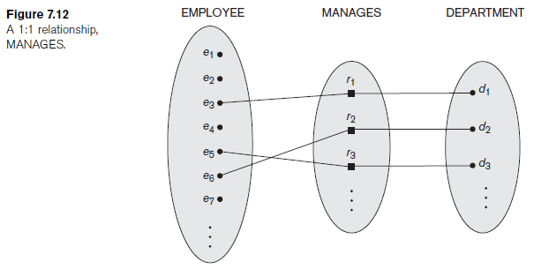
Quan hệ nhị phân One-to-One Relationship
(0,1)
(0,1)
EMPLOYEE
MANAGES
DEPARTMENT

Slide 22
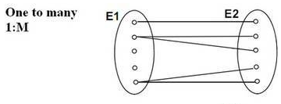
Quan hệ nhị phân One-to-many Relationship
Một thực thể trong B được kết hợp với nhiều thực thể trong A nhờ mối kết hợp X.
Một thực thể trong A được kết hợp với nhiều nhất một thực thể trong B nhờ mối kết hợp X.
(0,1)
(0,n)
A
X
B
1
n
A
X
B

Slide 23
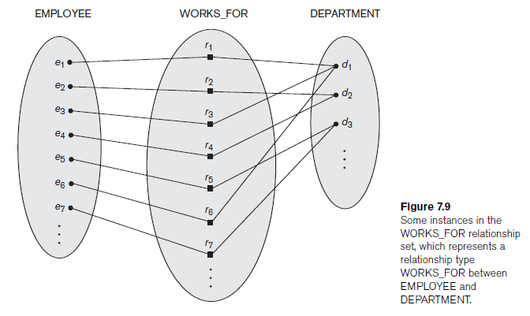
Quan hệ nhị phân One-to-many Relationship
(0,1)
(1,n)
EMPLOYEE
WORKS_FOR
DEPARTMENT

Slide 24
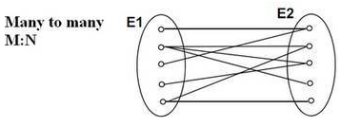
Quan hệ nhị phân Many-to-many Relationship
Một thực thể trong B được kết hợp với nhiều thực thể trong A nhờ mối kết hợp X.
Một thực thể trong A được kết hợp với nhiều thực thể trong B nhờ mối kết hợp X.
(0,m)
(0,n)
A
X
B
m
n
A
X
B

Slide 25
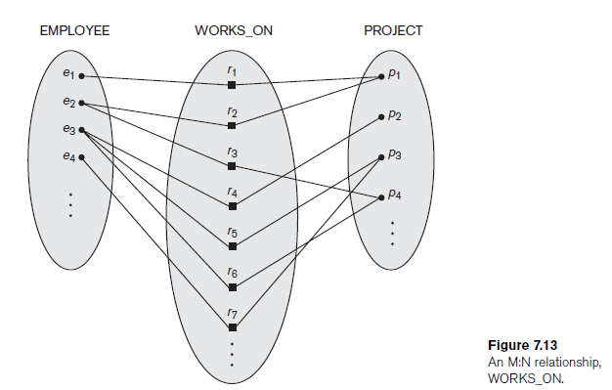
Quan hệ nhị phân Many-to-many Relationship
(0,n)
(1,n)
EMPLOYEE
WORKS_ON
PROJECT

Slide 26
Mối quan hệ - Ràng buộc lượng số
Ràng buộc lượng số (Cardinality constraint) là số lượng thể hiện của thực thể này có thể hoặc phải liên kết với một thể hiện của thực thể khác.
Lượng số nhỏ nhất
Nếu 0 là tùy chọn (optional).
Nếu một hoặc nhiều là bắt buộc (mandatory).
Lượng số lớn nhất
Số lượng lớn nhất.
Ký hiệu: (min, max)

Slide 27
Mối quan hệ - Ràng buộc lượng số
GIAO VIEN
Mỗi giáo viên được dạy tối đa 3 lớp.
Mỗi lớp học có tối đa 50 Sinh viên, mỗi sinh viên học tối đa 2 lớp
Dạy
SINHVIEN
(1,1)
(0,3)
LOP
Thamgia
M
N
(1,2)
(30,50)
LOP

Slide 28
Thuộc tính của mối kết hợp
Thuộc tính trên mối quan hệ mô tả tính chất cho mối quan hệ đó
Thuộc tính này không thể gắn liền với những thực thể tham gia vào mối quan hệ
Hours
(0,N)
(1,N)
EMPLOYEE
WORKS_ON
PROJECT

Slide 29
Loại thực thể yếu
Loại thực thể yếu:
Không có thuộc tính khóa của riêng nó
Khóa của loại thực thể yếu = Khóa của loại thực thể sở hữu + Khóa riêng của loại thực thể yếu.
Sự tồn tại của nó phụ thuộc vào một loại thực thể khác
Tập thực thể yếu (weak entity set) phải tham gia vào mối liên kết mà trong đó có một tập thực thể chính.

Slide 30
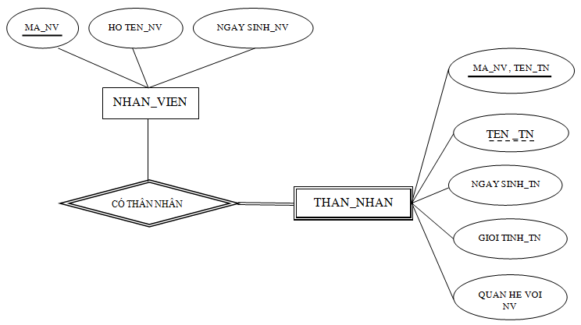
Loại thực thể yếu
Thuộc tính của tập thực thể yếu
Tập thực thể yếu
Liên kết yếu

Slide 31
Tinh chỉnh lược đồ CÔNG TY bằng cách thêm các mối quan hệ
Dựa vào mô tả ban đầu, 6 loại mối quan hệ được xác định:
LÀM VIỆC (giữa NHÂN VIÊN và PHÒNG BAN)
QUẢN LÝ (giữa NHÂN VIÊN và PHÒNG BAN)
PHỤ TRÁCH (giữa PHÒNG BAN và ĐỀ ÁN)
PHÂN CÔNG (giữa NHÂN VIÊN và ĐỀ ÁN)
QUẢN LÝ (giữa NHÂN VIÊN và NHÂN VIÊN)
CÓ NHÂN THÂN (giữa NHÂN VIÊN và NHÂN THÂN)

Slide 32
Mô hình ER cho CÔNG TY
Địa chỉ
Ngày bắt đầu
lương
Tên
HọTên
Giới tính
1,1
Làm việc
Mã số
Địa điểm
0,n
Mã số
NHÂN VIÊN
PHÒNG BAN
0,1
1,1
Ngày sinh
Quản lý
1,n
Quản lý
Ngày bắt đầu
Phụ trách
Phân công
Giờ
Có nhân thân
1,n
ĐỀ ÁN
NHÂN THÂN
Quan hệ
Mã số
Địa điểm
Tên
Giới tính
Ngày sinh
Tên DA

Slide 33
Thiết kế
Các bước thiết kế
Nguyên lý thiết kế

Slide 34
Các bước thiết kế
(1) Xác định loại thực thể
(2) Xác định mối quan hệ
(3) Xác định thuộc tính và gắn thuộc tính cho tập thực thể và mối quan hệ
(4) Quyết định miền giá trị cho thuộc tính
(5) Quyết định thuộc tính khóa
(6) Quyết định (min, max) cho mối quan hệ

Slide 35
Nguyên lý thiết kế
Chính xác
Tránh trùng lắp
Dễ hiểu
Chọn đúng mối quan hệ
Chọn đúng kiểu thuộc tính

